Slide 1
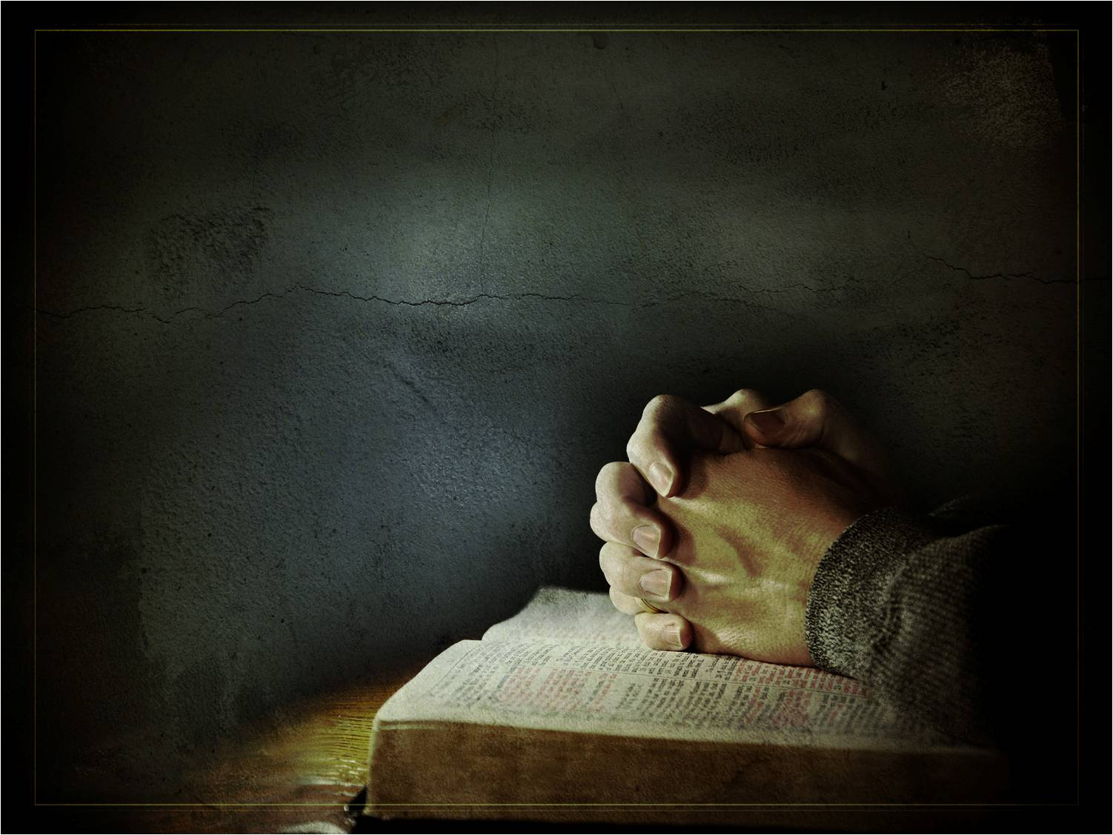
聚會即將開始 將手機轉成靜音或關機 請安靜心、預備敬拜上帝

Slide 2
宣 召
神啊，你是我的神，我要切切地尋求你，在乾旱疲乏無水之地，我渴想你；我的心切慕你。我在聖所中曾如此瞻仰你，為要見你的能力和你的榮耀。因你的慈愛比生命更好，我的嘴唇要頌讚你。
< 詩篇 63: 1 – 3 >
宣 召

Slide 3
敬拜讚美

Slide 4
上帝能夠

Slide 5
那些眼睛 未曾看過的事情
還有耳朵 未曾聽過的事

Slide 6
甚至心裡 還沒有想過的事
上帝早已預備
給那些愛祂的百姓

Slide 7
上帝能夠
成就一切不可能的事情
亙古至今直到永遠
祂的大能永不改變

Slide 8
上帝能夠
成就一切不可能的事情
亙古至今直到永遠
祂的大能永不變

Slide 10
能不能

Slide 11
我屬於你
你是我永遠的福分
只想日夜在你殿中獻上敬拜

Slide 12
定睛在你的榮美
世界一切變暗淡
除你以外
我還能有誰

Slide 13
能不能
就讓我留在你的同在裡
能不能
賜我力量讓我更多愛你

Slide 14
我哪都不想去
只想日夜在你殿中
獻上敬拜
全心全意來愛你

Slide 16
聖 經
¹ 耶穌站在革尼撒勒湖邊，眾人擁擠他，要聽神的道。 ² 他見有兩隻船灣在湖邊；打魚的人卻離開船洗網去了。 ³ 有一隻船是西門的，耶穌就上去，請他把船撐開，稍微離岸，就坐下，從船上教訓眾人。
<路加福音 5 : 1-11>

Slide 17
聖 經
⁴ 講完了，對西門說：「把船開到水深之處，下網打魚。」 ⁵ 西門說：「夫子，我們整夜勞力，並沒有打着甚麼。但依從你的話，我就下網。」 ⁶ 他們下了網，就圈住許多魚，網險些裂開， ⁷ 便招呼那隻船上的同伴來幫助。他們就來，把魚裝滿了兩隻船，甚至船要沉下去。

Slide 18
聖 經
⁸ 西門‧彼得看見，就俯伏在耶穌膝前，說：「主啊，離開我，我是個罪人！」 ⁹ 他和一切同在的人都驚訝這一網所打的魚。

Slide 19
聖 經
¹⁰ 他的夥伴西庇太的兒子雅各、約翰，也是這樣。耶穌對西門說：「不要怕！從今以後，你要得人了。」 ¹¹ 他們把兩隻船攏了岸，就撇下所有的，跟從了耶穌。

Slide 21
在生命的深處與主會遇
連俊忠 牧師
證 道

Slide 23
回應詩

Slide 24
在呼召我之處

Slide 25
主溫柔的聖靈
讓我全心感受

Slide 26
滲透我的生命
賜下平靜和安息
你使我心得滿足

Slide 27
主慈愛的真理
你榮光照向我

Slide 28
包圍我的身體
賜下平靜和安息
讓我感受你的愛

Slide 29
在呼召我之處
我要獻上敬拜
無論遭遇何事
依然揚聲歌唱

Slide 30
在我行走時成為我道路
活著時成為我生命
就在這地
獻上敬拜

Slide 32
奉獻

Slide 33
聖詩303首
主 我要讚美祢
奉 獻

Slide 34
主，我要服事祢
盡心盡意
我要傳揚祢奇妙大權能
歸榮耀祢聖名
聖詩303首
奉 獻

Slide 35
聖詩303首
主，我要服事祢
盡心盡意
從祢我找到人生的喜樂
哈利路亞
奉 獻

Slide 37
報告

Slide 38
金句
「眾山怎樣圍繞耶路撒冷，耶和華也照樣圍繞他的百姓，從今 時直到永遠。」
（詩篇 125:2）
報告(續)

Slide 39
主日聖工輪值
聯合禮拜
下週主日為「青年主日」，聚會時間調整為
9:30 聯合禮拜！
報告(續)

Slide 40
消息報告
歡迎今日 新來的朋友 一同參加主日禮拜，願主祝福！
今日下午 2:30 於王文蔭老師府上家庭禮拜
本會於 8 月 25 日(六)預定在台神舉辦全教會靈修會展望會,主題「裝備自己, 參與事奉」,邀請大家免費參與,報名截止日 8 月 12 日,詳見公告欄。
其他重要事項詳見週報
報告(續)

Slide 41
代禱事項
為台灣代禱,求上帝賜下智慧給政府執政團隊,讓所有政策能合神心意。
為教會各團契聚會及未來的發展、建堂、聘牧、社區事工等代禱。
為青年主日事工
為身體欠安的弟兄姊妹代禱
其他事項詳見週報
報告(續)

Slide 42
公禱

Slide 43
祝福歌

Slide 44
讚美一神萬福之源 天下生靈都當頌言 天上萬軍也讚主名 同心讚美父子聖靈
阿們
新聖詩 392 首

Slide 45
差遣

Slide 46
<馬太福音 28:18~20>
耶穌進前來，對他們說：「天上地下所有的權柄都賜給我了。 所以，你們要去，使萬民作我的門徒，奉父、子、聖靈的名給他們施洗 或譯：給他們施洗，歸於父、子、聖靈的名。 凡我所吩咐你們的，都教訓他們遵守，我就常與你們同在，直到世界的末了。」
祝福差遣(續)

Slide 47
主禮者：願主與你們同在
會眾：也與你的心靈同在
主禮者：阿門
會眾：阿門
祝福差遣(續)

Slide 48
祝禱 阿們頌

Slide 49
平安禮

Slide 50
默禱 閉會

